Slide 1
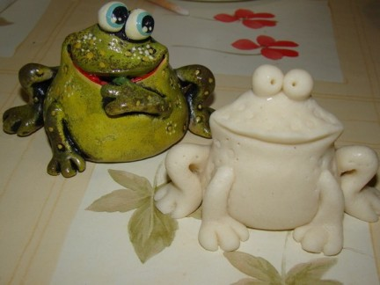
«ОСНОВЫ ТЕСТОПЛАСТИКИ» Автор: учитель технологии Горюнова Н.Ю. МБУ Школы № 1 имени Виктора Носова

Slide 2
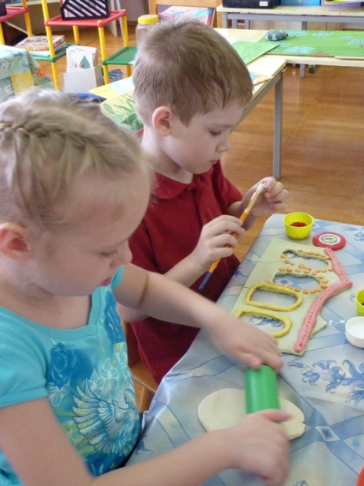
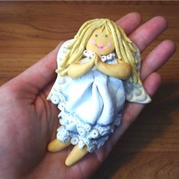
Тестопластика – лепка декоративных изделий из солёного теста, является одним из видов художественного конструирования и является мощным способом развития у детей умственной активности, творчества, художественного вкуса и многих других качества, без которых невозможно формирование первоначальных основ социально активной личности.

Slide 3
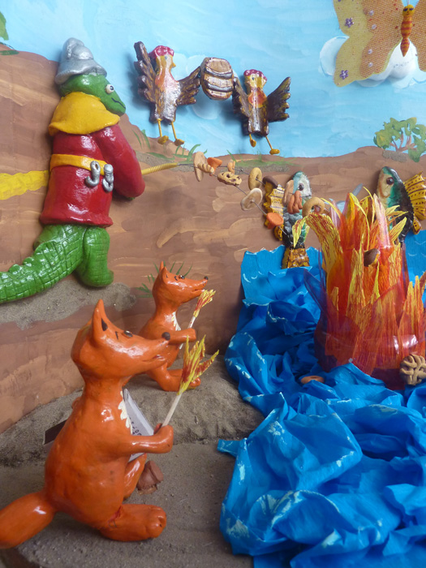
Занятие лепкой способствует развитию чувство осязания обеих рук. Стараясь как можно точнее передать форму, ребёнок активно работает пальцами, причём чаще всего десятью, а это, как известно, способствует развитию речи.

Slide 4
Таким образом лепка развивает мелкую моторику, что в свою очередь влияет на развитие речи и мышления, способствует развитию трехмерного восприятия формы, умения чувствовать и передавать изобразительными средствами объем и пространство, воображение, креативность, снимает эмоциональное напряжение.
У ребенка формируются предпосылки учебной деятельности: умение ставить цель, искать и находить решения проблем, выбирать средства и реализовывать свой замысел, осознавать и оценивать свой индивидуальный опыт.

Slide 5
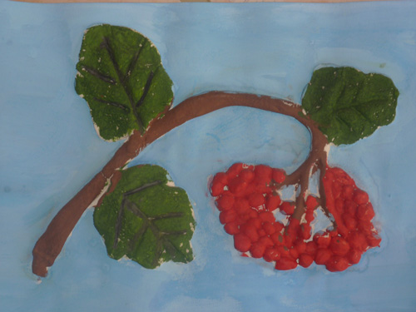
История возникновения Тестопластики
Её история уходит в глубь веков. Народности, живущие в Гималаях, до сих пор с помощью деревянных форм изготавливают фигурки из ячменной муки, которые заменяют людей и животных, приносимых когда-то давным-давно в жертву божествам.

Slide 6
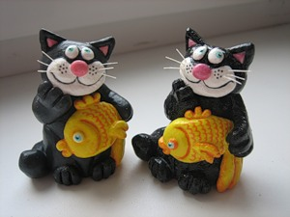
В Китае, начиная с 17 века, делают марионетки из теста.
В Греции из теста традиционно пекут великолепные венки, украшенные пышным орнаментом.
Узбекские женщины из поколения в поколение выпекают декоративные лепёшки, которые вывешивают на стенки домов.

Slide 7
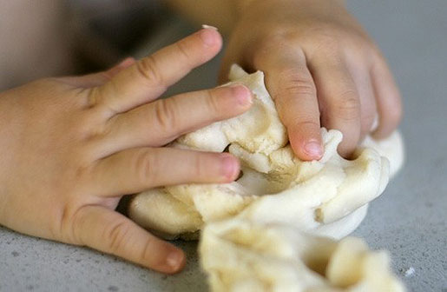
Технология работы с тестом
1этап. Замешивание солёного теста.

Slide 8
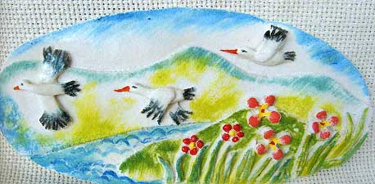
2 этап. Окрашивание теста. Окрашивать можно как уже просушенное изделие, так и само тесто перед лепкой и просушиванием. Окрашивание всего изделия после просушки наиболее простой, но вместе с тем трудоёмкий вариант.

Slide 9
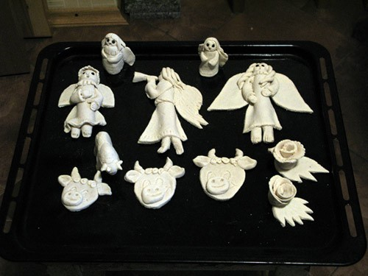
3 этап. Сушка. Сушка изделий из солёного теста бывает двух видов: естественная и сушка в духовке.

Slide 10
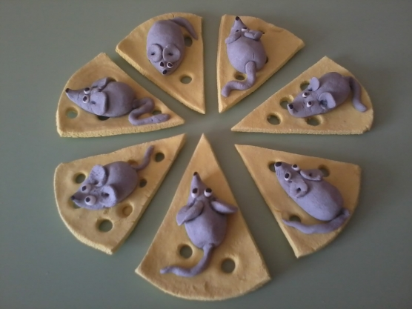
4 этап. Склейка.

Slide 11
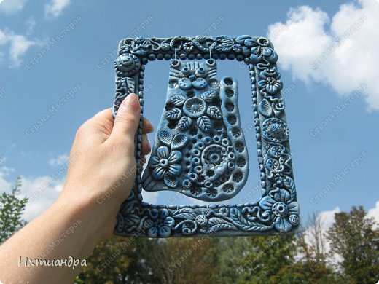
5 этап. Хранение изделий.

Slide 12
Три способа лепки
Конструктивный является более простым и заключается в том, что изображаемый предмет лепится по частям.
Пластический предполагает, что всё изделие выполняется из целого куска без деления на части.
Комбинированный включает в себя как пластический, так и конструктивный способы при лепке одного изделия.

Slide 13
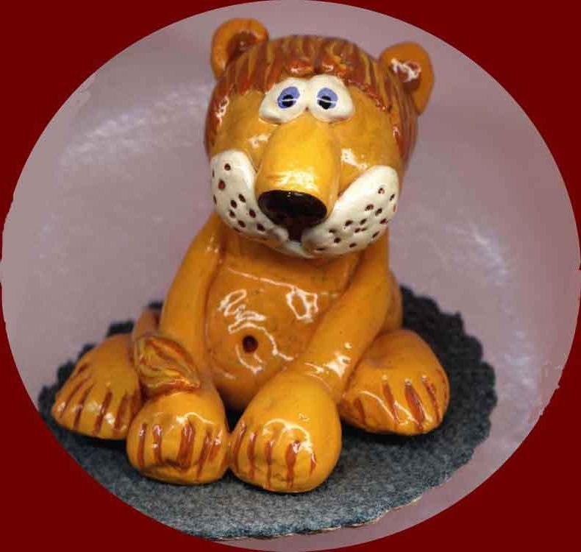
Спасибо за внимание!

